Slide 1
数字移动电话机音频传输性能要求及测试方法
泰尔实验室
何桂立
Tel: +86 10 68094161 Fax: +86 10 68011404
hgl@chinattl.com
www.chinattl.com
2002年11月

Slide 2
MS的音频性能应符合3GPP TS 51.010-1(V4.4.0)的要求

Slide 3
主要技术指标
发送/接收频率响应
发送/接收响度评定值
侧音掩蔽评定值
稳定度储备
发送失真
接收失真

Slide 4
各项指标的定义
发送频率响应--发送灵敏度/频率响应是频率的函数，是指终端在DAI处的输出电平与人工嘴处的输入声压之比。

Slide 5
各项指标的定义
接收频率响应--接收灵敏度/频率响应是频率的函数，是用仿真耳在受话器的耳参考点处测得的声压与输入电平(以DAI处PCM比特流代表)之比。

Slide 6
各项指标的定义
发送响度评定值--发送响度评定值(SLR)是对被测系统在发送方向响度的评定，是基于客观测量所得的发送/灵敏度频率特性通过计算得出的以dB表示的数值。

Slide 7
各项指标的定义
接收响度评定值—接收响度评定值(RLR)是对被测系统在接收方向响度的评定，是基于客观测量所得的接收/灵敏度频率特性通过计算得出的以dB表示的数值。

Slide 8
各项指标的定义
侧音掩蔽评定值--侧音掩蔽评定值是用于评定移动电话用户听到自己讲话的声音的响度，是基于客观测量的侧音/灵敏度频率特性曲线通过计算所的得出的以dB表示的数值。对于侧音的评价不用侧音响度评定值来表示，而用侧音掩蔽评定值，后者考虑了人体的骨导传声对侧音中低频成分的掩蔽作用，用户比较满意。侧音掩蔽评定值只能用客观测量和计算方法得出，不可能用主观测试方法加以评定。

Slide 9
各项指标的定义
稳定度储备(Stability Margin )--收发稳定度储备是指为防止产生振荡而在参考话音编译码器的发送和接收通路间插入的增益的度量。
The receive-transmit stability margin is a measure of the gain that would have to be inserted between the go and return paths of the reference speech coder in the SS for oscillation to occur. (S30)

Slide 10
各项指标的定义
发送失真--发送失真是音频发送信号与总失真之比，是对移动电话机的发送部分线性度的量度。
The transmit signal to total distortion ratio is a measure of the linearity of the transmitter equipment.

Slide 11
各项指标的要求
发送频率响应
频率(Hz) | 上限(dB) | 下限(dB)
a=100 | -12 | －
b=200 | 0 | --
c=300 | 0 | -12
d=1000 | 0 | -6
E=2000 | 4 | -6
F=3000 | 4 | -6
G=3400 | 4 | -9
H=4000 | 0 | --

Slide 12
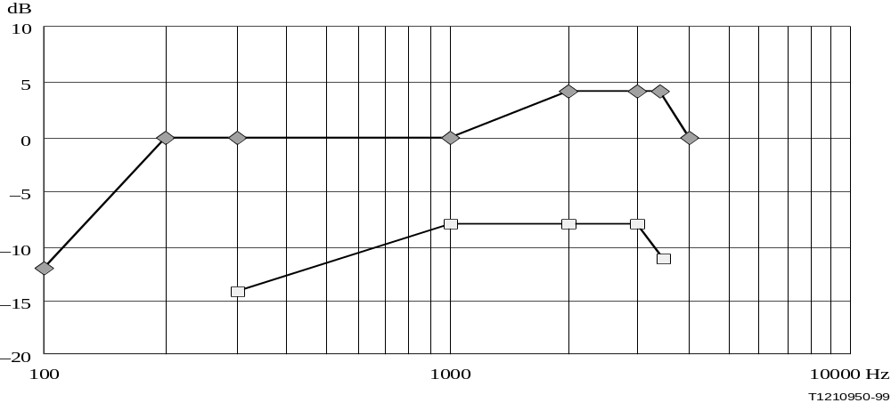
各项指标的要求
频响的另一种表示方式：

Slide 13
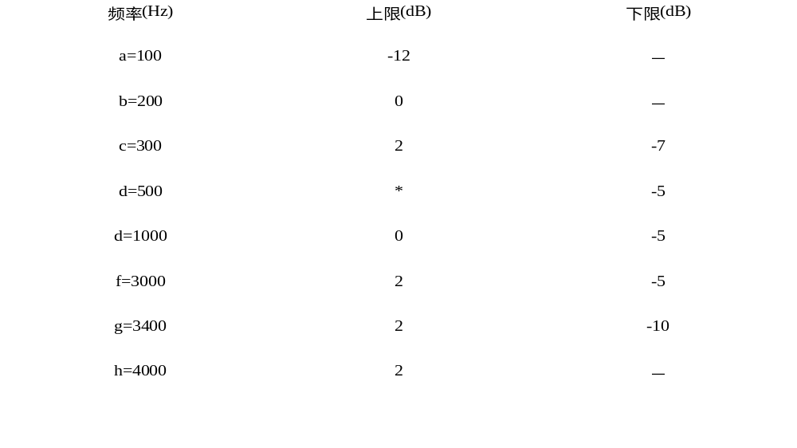
各项指标的要求
接收频率响应：

Slide 14
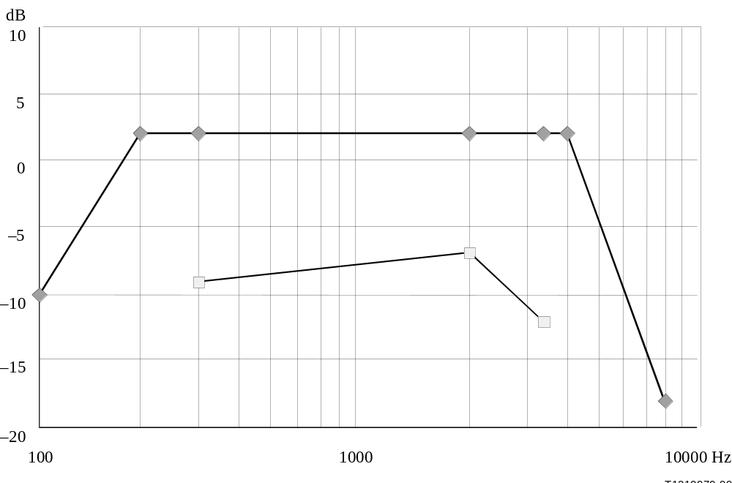
各项指标的要求
接收频响的另一种表示方法：

Slide 15
各项指标的要求
SLR=8±3dB ;
RLR=2±3dB ，若MS有用户控制的接收音量控制器，对至少某一控制值，RLR应满足上述要求，当控制器调至最大时，RLR应不小于-13dB;
STMR=13±5dB，在MS有用户控制的音量控制器时，当RLR等于标称值时STMR应满足要求；
稳定度储备应不小于6dB。

Slide 16
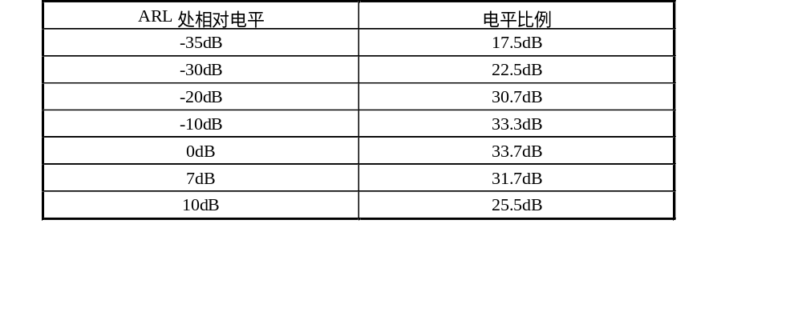
各项指标的要求
发送失真：用噪声加权滤波器测得的信号与总失真功率之比应高于下表给出的极值，除非MRP处声压超过+10dBPa。在下表中，中间电平的极值在线性(dB信号电平)/线性(dB比)坐标上对间断点之间画的直线上。

Slide 17
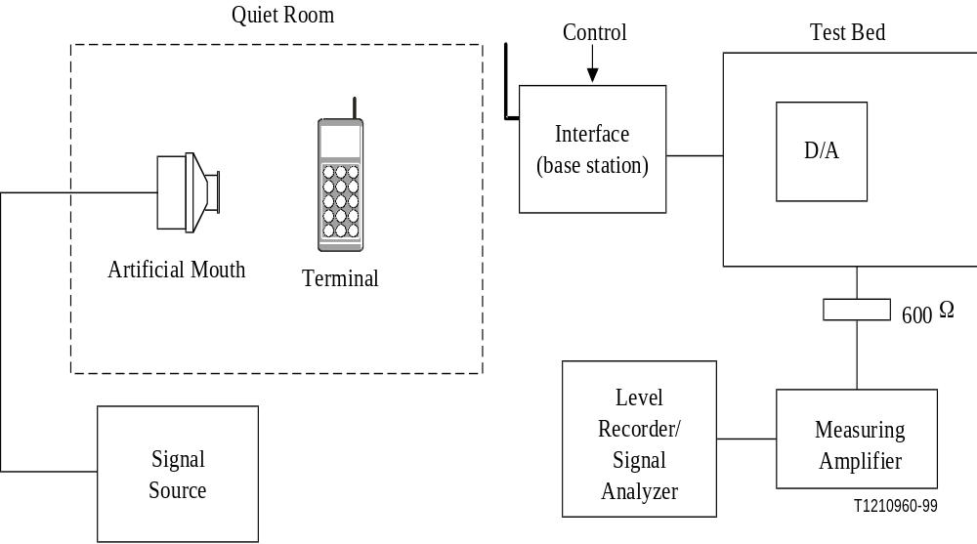
测试方法
发送频响和发送响度评定值的测试：

Slide 18
测试方法
初始化
  手机的手柄按照LRGP位置安放在测试头型架上，耳承与仿真耳的边缘密切耦合，以防止声音泄露；
  在嘴参考点处施加-4.7dBPa的单频信号，在200-4000Hz频率范围内按照1/3倍频程间隔扫描；
  在DAI接口处以数字测试仪表或高分辨率的模拟测试仪表测量DAI接口处的输出电信号电平。
在每一个频率点上测出发送灵敏度/频率曲线
按照建议P.79 的方法计算发送响度评定值

Slide 19
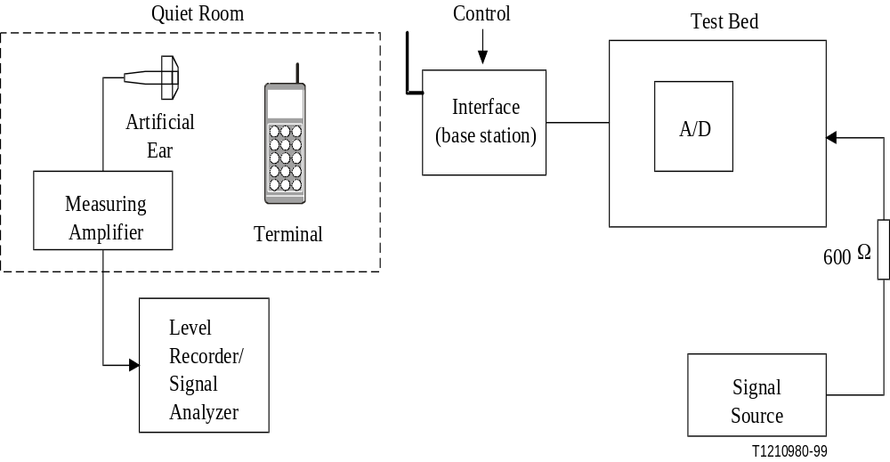
测试方法
接收频响和接收响度评定值：

Slide 20
测试方法
初始化
  a) 手机的手柄按照LRGP位置安放在测试头型架上，耳承与仿真耳的边缘密切耦合，以防止声音泄露；
  b) 在DAI接口处施加-16dBm0的单频信号，在200-4000Hz频率范围内按照1/3倍频程间隔扫描；
  c)用仿真耳和测量放大器在手机的耳参考点处测量手机受话器输出的声压。
在每一个频率点上测出接收灵敏度/频率曲线
按照建议P.79 的方法计算接收响度评定值

Slide 21
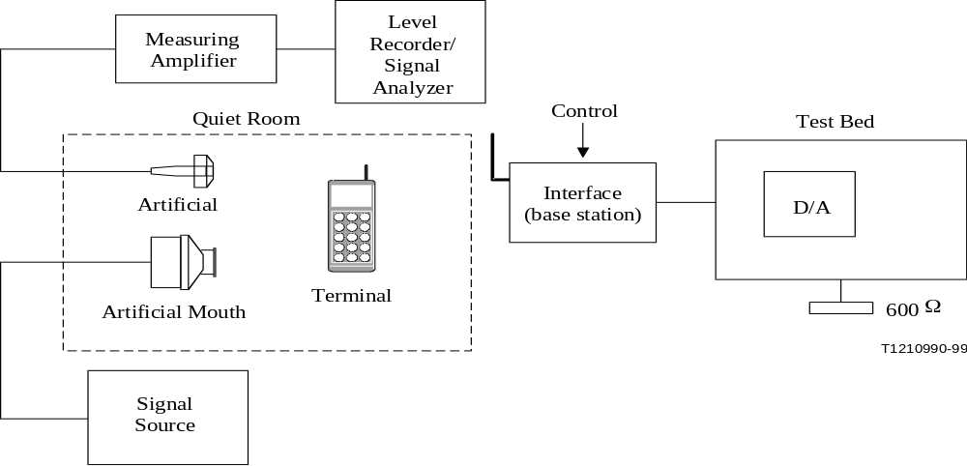
测试方法
侧音掩蔽评定值：

Slide 22
测试方法
初始化
  a) 手机的手柄按照LRGP位置安放在测试头型架上，耳承与仿真耳的边缘密切耦合，以防止声音泄露；
  b) 在嘴参考点处施加-4.7dBPa的单频信号，在100-8000Hz频带范围内按照1/3倍频程间隔扫描；
  c) 用仿真耳和测量放大器在手机的耳参考点处测量手机受话器输出的声压。
在每一个频率点上测出侧音灵敏度/频率曲线
按照建议P.79 的方法计算侧音掩蔽评定值

Slide 23
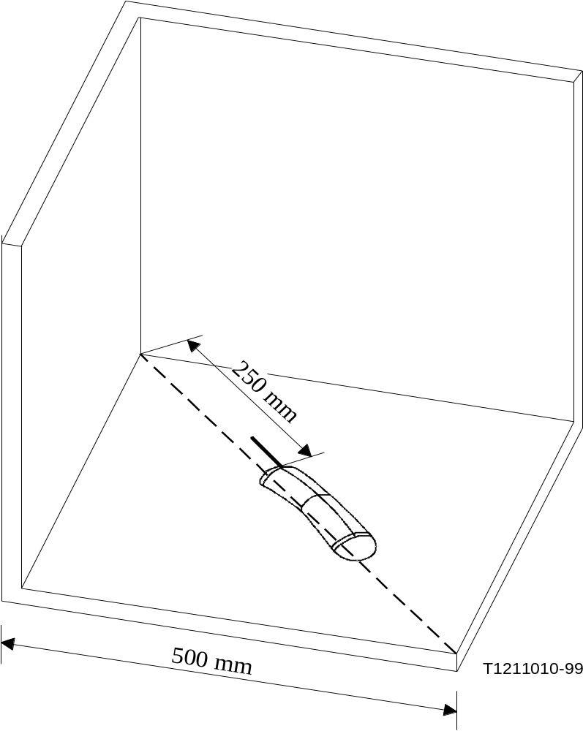
测试方法
稳定度储备：

Slide 24
测试方法
手机处于完全激活状态，按上土所示，放置在一个有三个垂直平面组成的装置内。手机手柄沿轴线放置，送、受话器面向硬质、平滑的表面。
在数字输入口的激励信号电平为-10dBm0，在200-4000Hz频带内按照1/12倍频程间隔扫描。
测试数字数字输出口输出的电信号电平。
从数字输入到数字输出之间在任何频率点上的衰耗都应不小于6dB。

Slide 25
测试方法
发送失真：
• 测试配置图同测试发送响度评定值
• 频率范围1004Hz到1025Hz 之间的正玄信号施加在嘴参考点处，通过调整嘴参考点处的声压使DAI接口处的输出电信号电平为‑10 dBm0 ，此时嘴参考点处的声压称为声参考级(ARL)。
• 施加于嘴参考点处的测试信号的声级相对于ARL分别为 : ‑35, ‑30, ‑25, ‑20,
‑15, ‑10, ‑5, 0, 5, 10 dB ，同时保证嘴参考点处的声压不超过+10dBPa。
• 在移动终端的DAI接口处测量在每一个信号电平上信号与总失真的功率比。

Slide 26
补充说明
在YD/T 1215-2002标准中仅规定了移动数字终端的部分音频传输性能指标，作为一个合格的移动电话机还应该满足与音频有关的其他性能指标。这些指标包括：
1、空闲电路噪声
2、加权的终端耦合损耗
3、时延要求
4、带外信号的抑制能力
5、收听者侧音评定值(LSTR)

